Slide 1
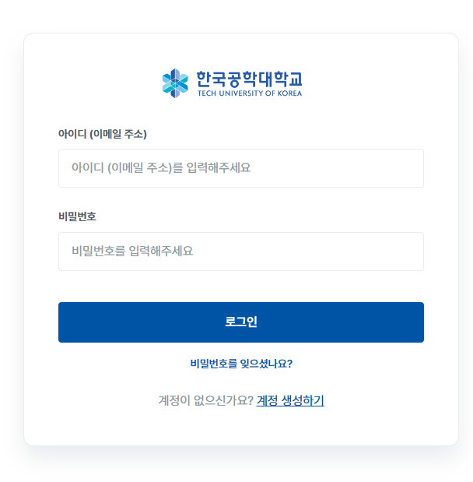
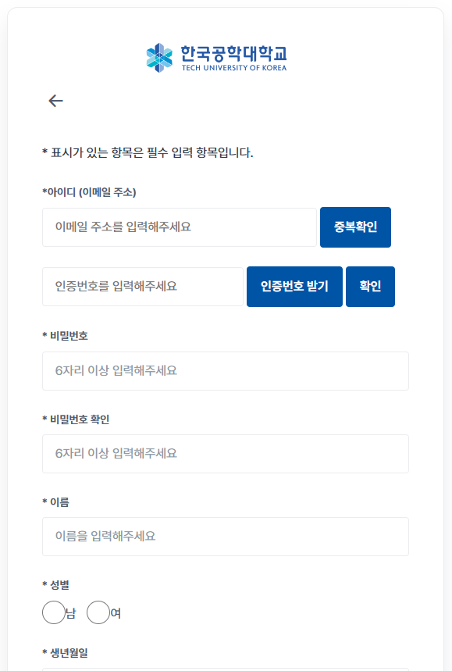
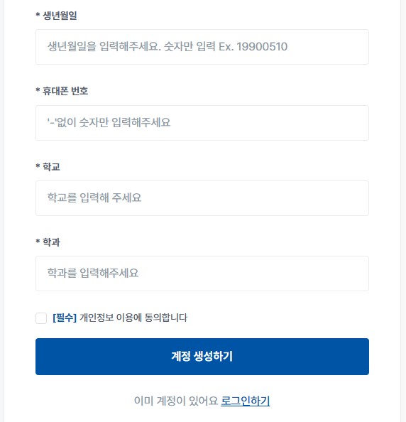
지역청년 경력개발 취업특강 회원가입 방법(URL : https://tukorea.hrsystem.co.kr/ )
① 홈페이지 우측상단 로그인 버튼 클릭
② 로그인 화면 하단 개정생성하기
③ 회원가입정보 모두 입력 후 계정생성하기

Slide 2
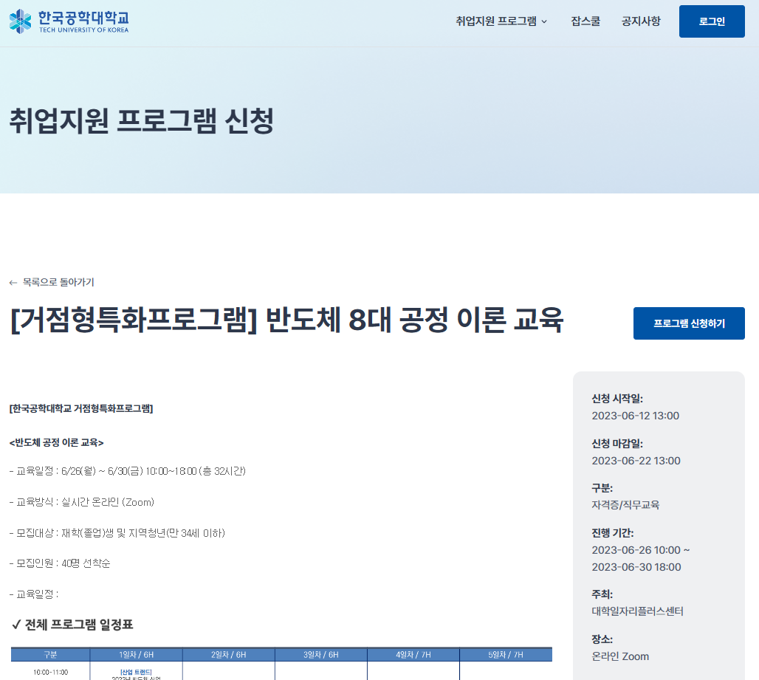
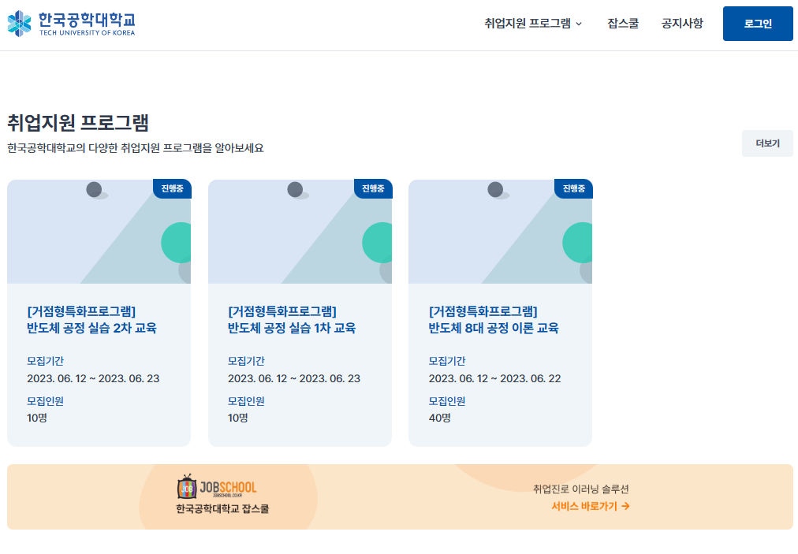
거점형특화프로그램 교육신청 방법
① 홈페이지 로그인 후 원하는 프로그램 클릭
② 프로그램 신청하기 클릭
③ 신청 페이지가 뜨고 정보 동의 후 수강 신청 완료

